Slide 1
项目总体规划和管理、数据库模型、模块设计（秦天）
模块设计
数据库选择
数据库模型设计
版本控制
models.py的编写
选择实现功能使用的模块
解决其他同学遇到的技术问题
一部分views.py文件的编写
templates文件的继承设计

Slide 2
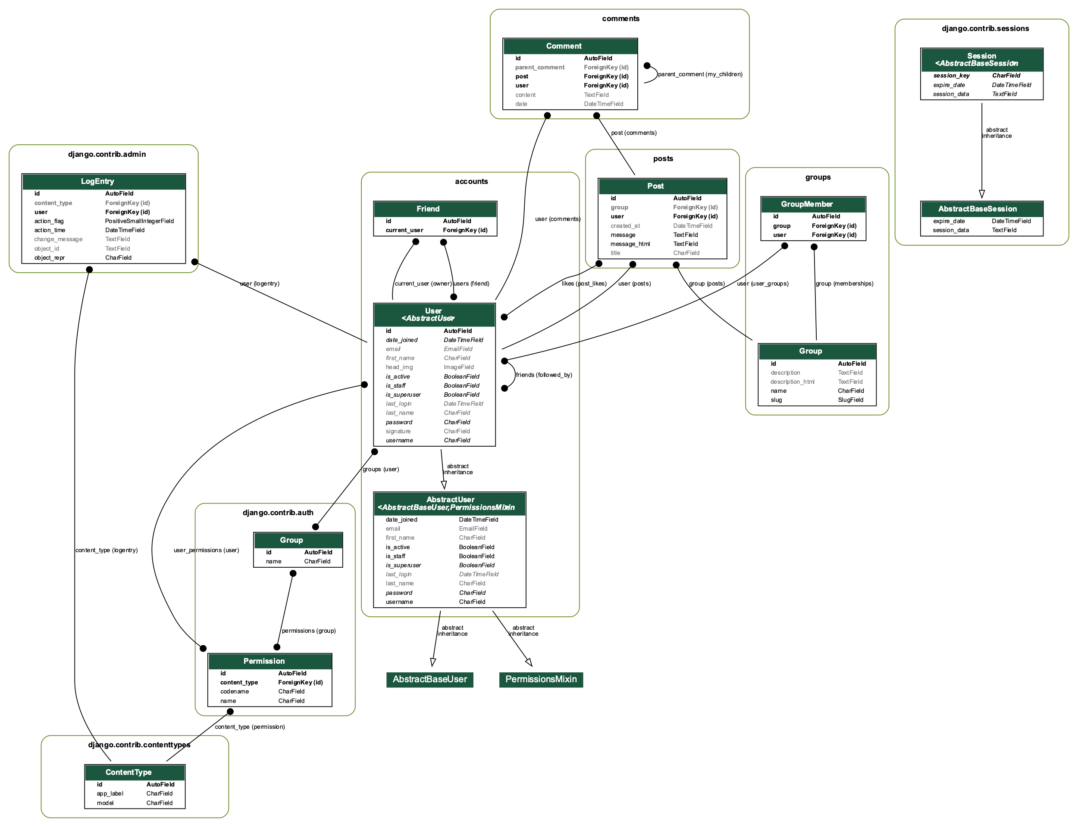
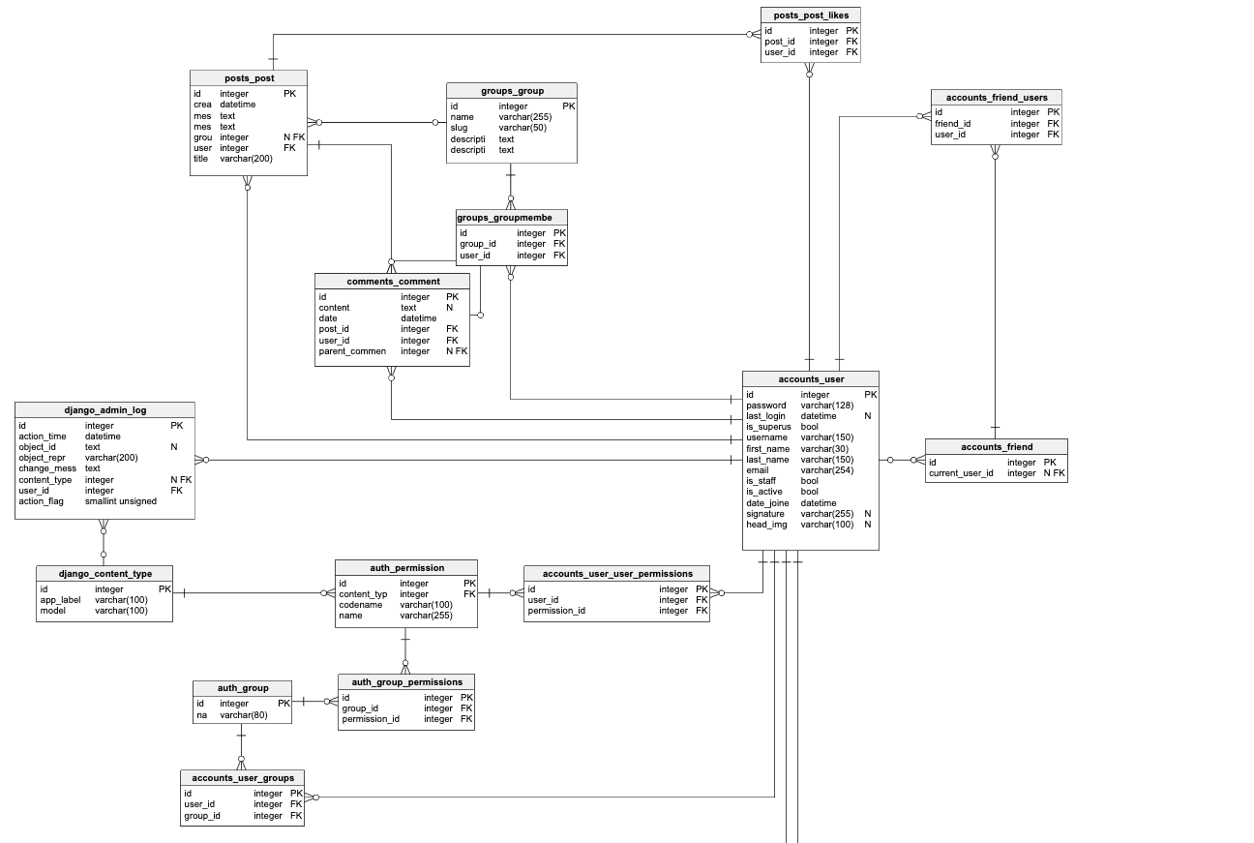
模型设计

Slide 3
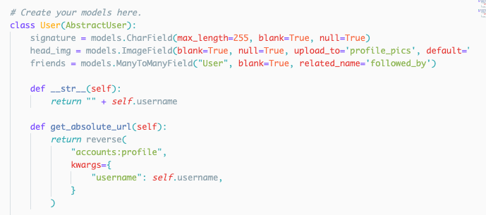

User类

Slide 4
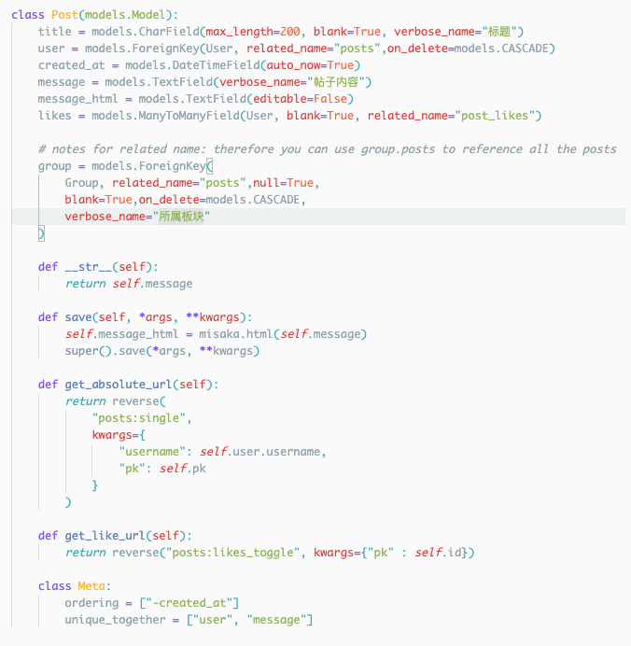


Post类

Slide 5
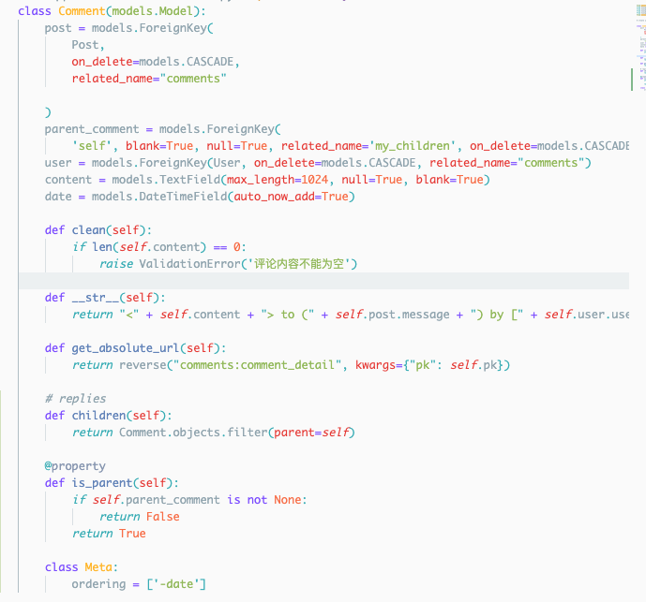
Comment类

Slide 6
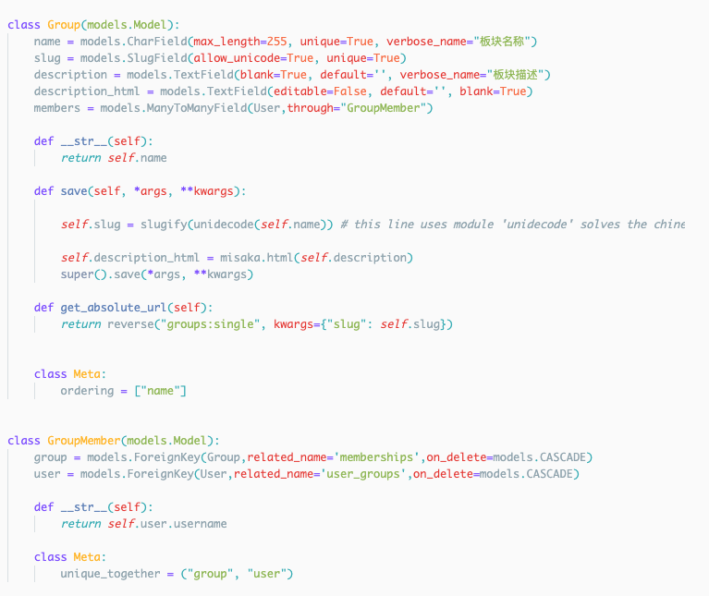

Group类

Slide 7
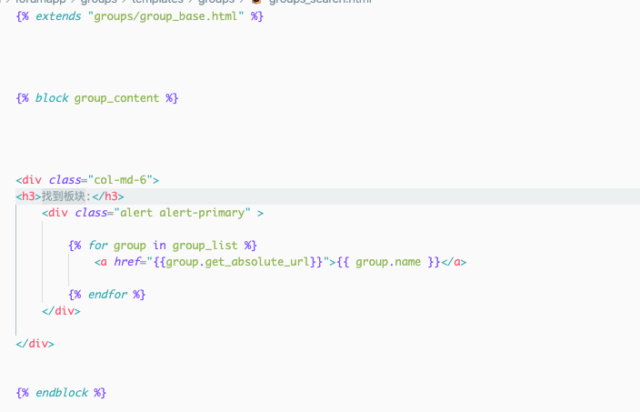
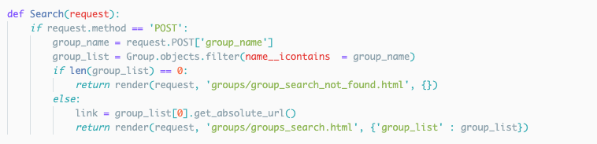
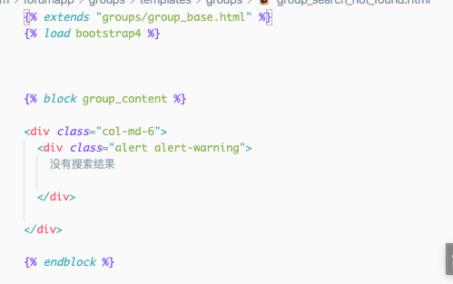
搜索

Slide 8
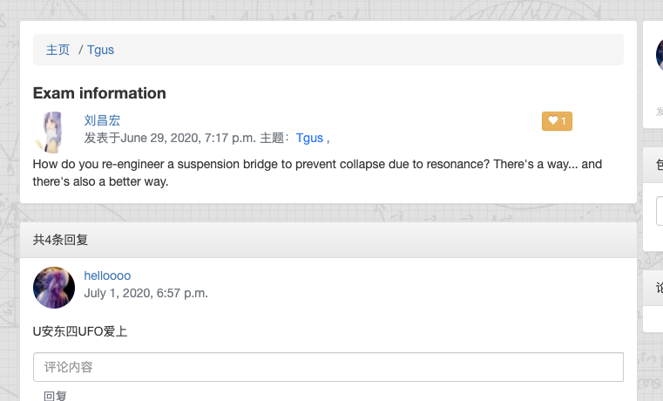
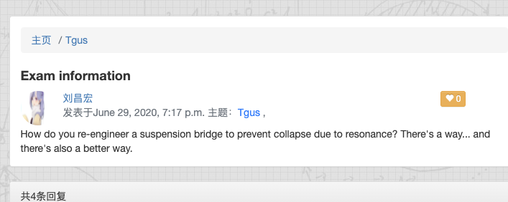
点赞

Slide 9
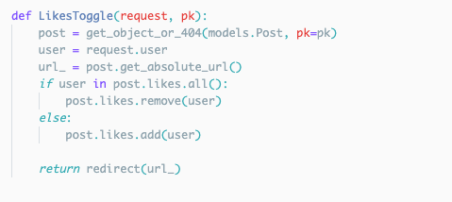
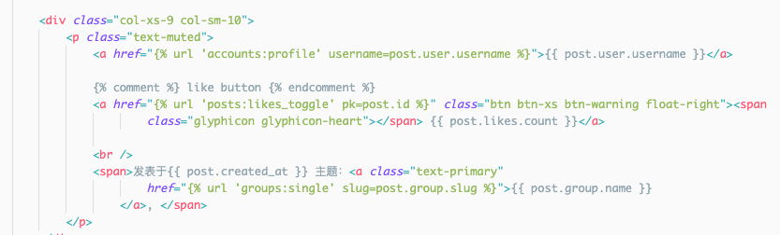
点赞的实现

Slide 10
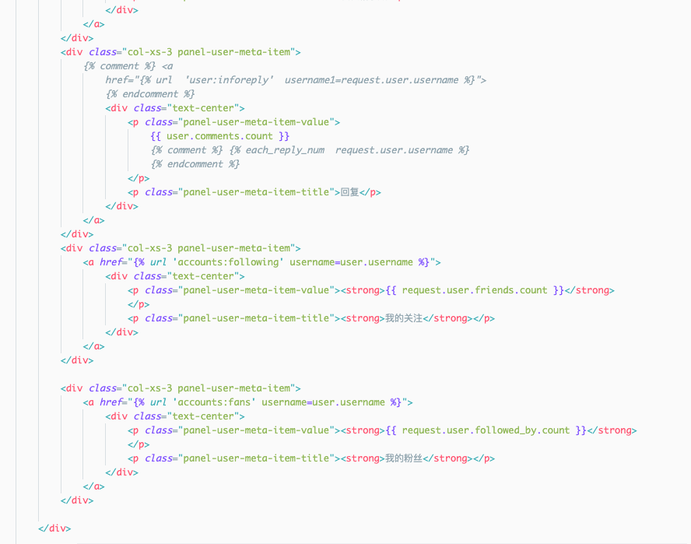
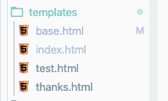
顶层模板的编写

Slide 11
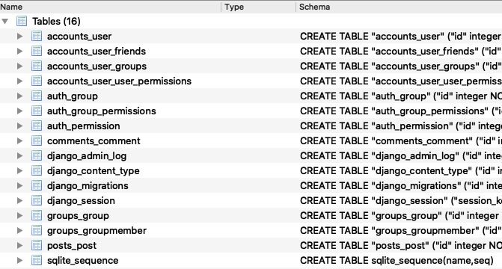
数据库表
SQlite 3.xx在对Django的支持上出现了一些问题，特别表现在需要对数据库进行修改和迁移时，在模型中新增一些特征却无法在迁移时将变化反映到数据库中。更痛苦的是在同一个模块的Models.py文件中增添新的模型和相应的一对多、多对一或者多对多的关系时，无法在迁移时在数据库中创建相应的关联表。最终只我能通过重新创建模块来解决。考虑到更换本地的SQLITE版本是一件更复杂和危险的事情，随着项目的扩大，直接更换数据库（例如说使用许多热门GIthub上的django项目使用的Postgresql，不仅没有mysql特有的各种不自然的限制，还可以存储Json文件和数组）似乎是一个能避免未来的问题的更好的手段。

Slide 12


Django版本问题
没有预先考虑好使用哪个版本的Django造成了严重的后果
没有使用长期支持版本
在项目开始时没有太在意Django的版本，想的只是要尽快做出一个原型，但是经过一段时间的开发之后发现他与SQLite的版本在迁移功能上冲突了，而且对Channels的支持也有问题。

Slide 13
数据库问题
这个问题在之前有过详细说明，当时使用Sqlite遇到了如下问题：
某些版本和Django的迁移功能不稳定
无法生成添加的模型的关联表
不支持某些类型和查询方式
总而言之，应该优先考虑数据库的支持的功能和稳定性

Slide 14
敬请老师
批评指正
答辩人：秦天

